Slide 1
学生信息管理系统
前端高级班：舒洪凡 林思璇 曹萌萌
彭华瑞 李 坤 汪正崟

Slide 2
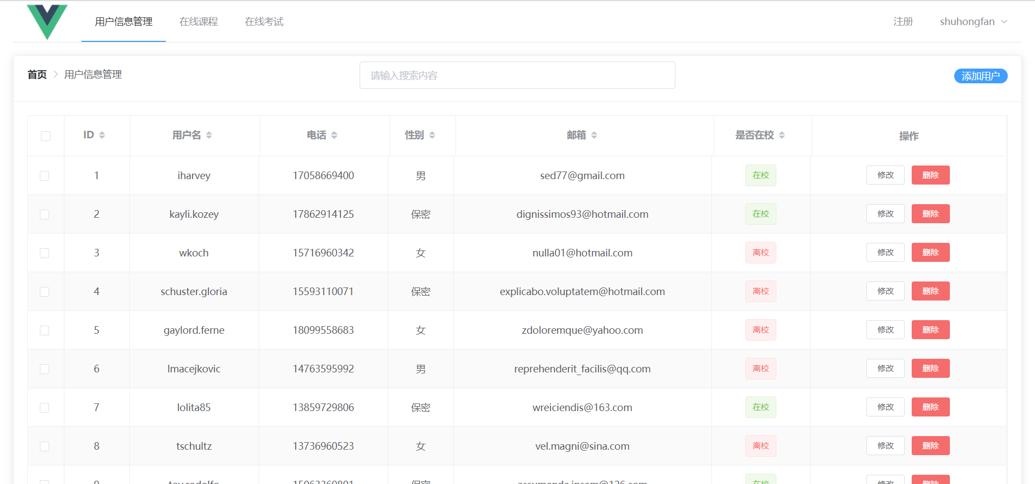
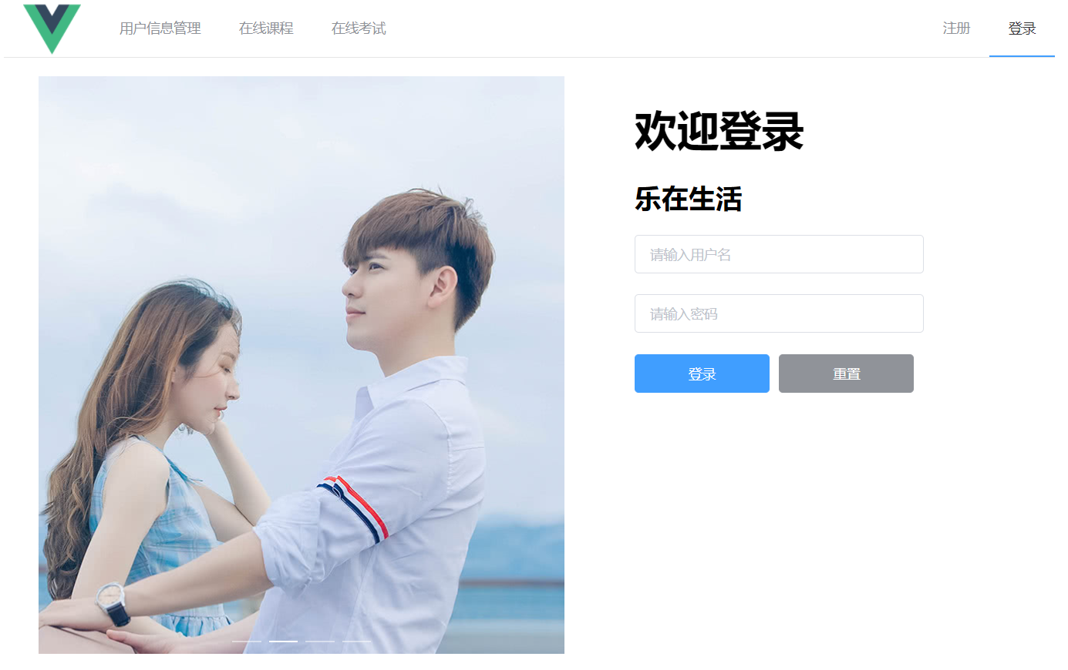

Slide 3
我们想说的
项目介绍
组员介绍
功能演示
项目总结

Slide 4
Part one
项目介绍

Slide 5

项目介绍
1
开发背景：此项目 学生管理系统单页应用（SPA），整体采用前后端分离的开发模式。实现用户登录注册、学生信息增删改查和课程播放的功能。采用模块化、组件化、工程化的模式开发。
2
技术栈：Vue全家桶、ElementUI、Axios、ES6
Node.js、Express、MySQL、Mock.js
3
开发工具：WebStorm phpStudy（MySQL） Navicat PostMan
开发周期：3天

Slide 6
项目介绍
01
MySQL
模拟数据
05
02
在线课程
页面
Express后台 API接口
PPT模板下载：www.1ppt.com/moban/ 行业PPT模板：www.1ppt.com/hangye/
节日PPT模板：www.1ppt.com/jieri/ PPT素材下载：www.1ppt.com/sucai/
PPT背景图片：www.1ppt.com/beijing/ PPT图表下载：www.1ppt.com/tubiao/
优秀PPT下载：www.1ppt.com/xiazai/ PPT教程： www.1ppt.com/powerpoint/
Word教程： www.1ppt.com/word/ Excel教程：www.1ppt.com/excel/
资料下载：www.1ppt.com/ziliao/ PPT课件下载：www.1ppt.com/kejian/
范文下载：www.1ppt.com/fanwen/ 试卷下载：www.1ppt.com/shiti/
教案下载：www.1ppt.com/jiaoan/ PPT论坛：www.1ppt.cn
04
03
学生信息
管理页面
登录注册
页面

Slide 7
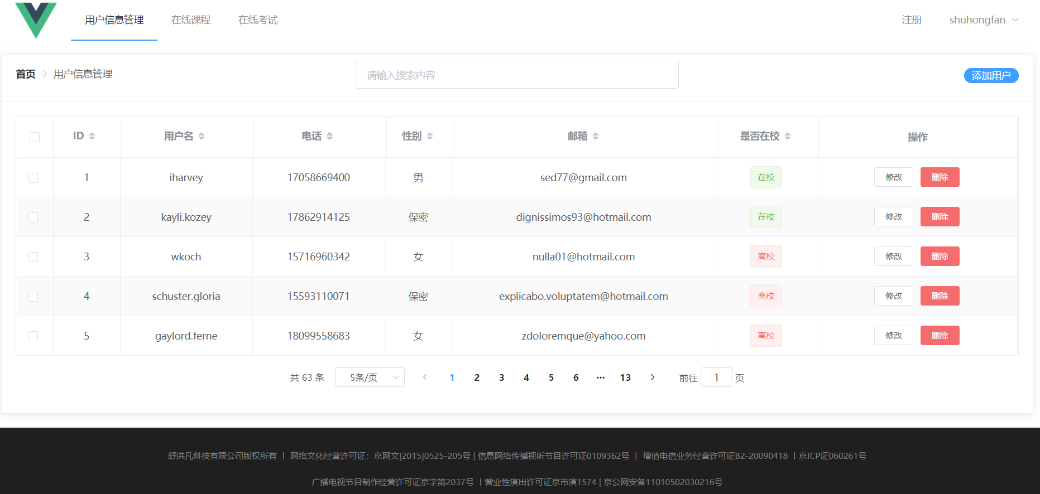
项目介绍
学生信息管理页面

Slide 8
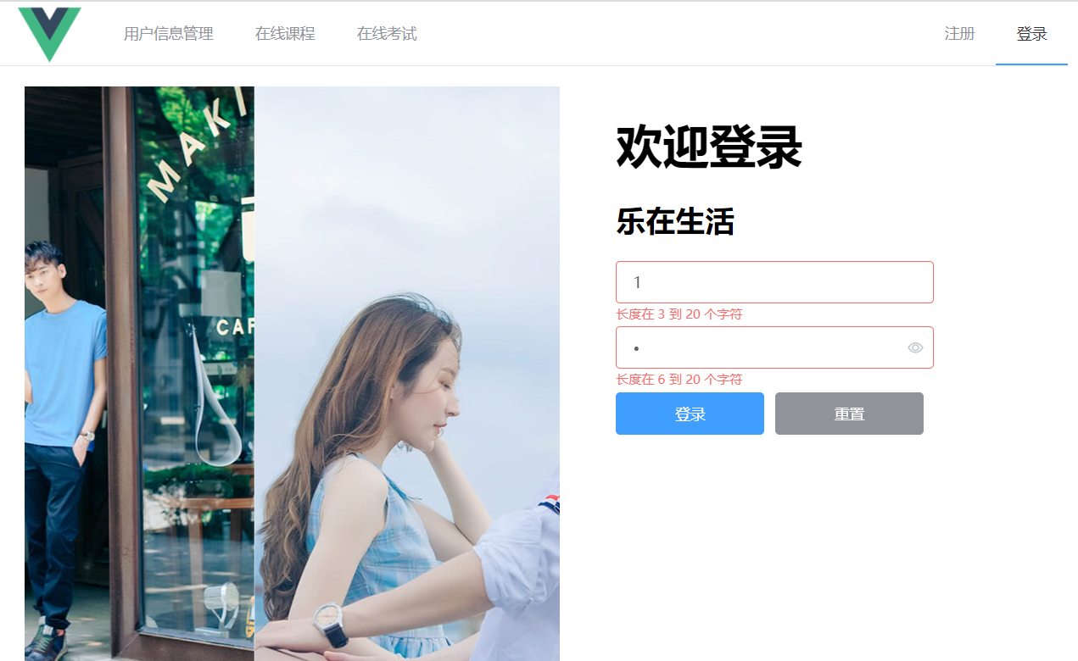
项目介绍
注册、登录页面

Slide 9
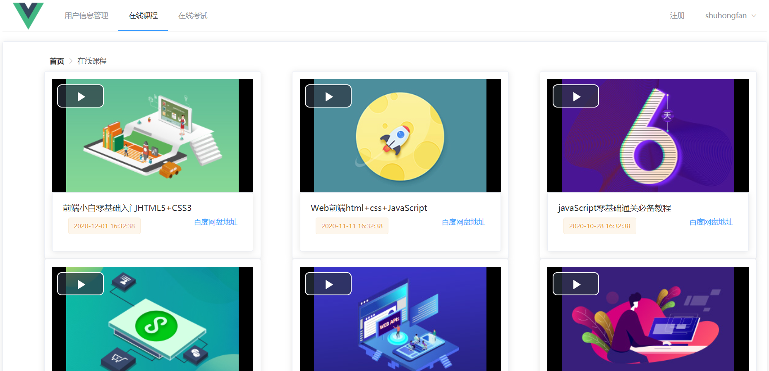
项目介绍
在线课程页面

Slide 10
Part two
组员介绍

Slide 11
组员介绍
舒洪凡
林思璇
彭华瑞
汪正崟
曹萌萌
李坤
前后端交互
后端API接口
Vue Cli
VueRouter
Axios
Vuex
页面头部、尾部
MySQL模拟数据
登录/注册页面
学生信息管理
在线课程页面
Notes:
舒洪凡：
①vue项目搭建：首先使用vue ui命令打开vuecli的项目仪表盘安装并配置vue-router、vuex、axios、element-ui、normalize、nprogress
②配置axios响应拦截器，当用户登录成功，使用localStorage给浏览器设置token，并在每次请求的请求头中自动带上一个token字段(除了用户登录和注册页面)
③vue-router使用hash模式路由，引入组件，设置router-view和router-link
④vuex 创建2个state分别为 userID和userInfo，创建2个更改state值的mutations方法分别为setUserId和setUserInfo，并在其他组件中引入
⑤后端API接口根据node.js的框架express进行搭建，由于vuecli运行在8080端口而express运行在3000端口，所有存在一个跨域的问题，我们选择服务端跨域，
⑥在express还需要对客户端返回一个token，我使用的是jsonwebtoken，客户端登录请求过后，服务器认证以后，生成一个 JSON 对象，发回给客户端，客户端除了登录和注册页面不用使用token以外，其余的API接口请求都必须在请求头中带上token，为了方便测试我设置token的有效时长为1个小时，如果没有token或者token过期无效，直接返回500错误，前端显示为未登录
⑦API接口全部都是post请求，我们有用户登录、用户注册、获取所有用户、查询单个用户、添加用户、修改用户、删除用户和获取食品地址8个接口
⑧在用户注册登录API模块，用户传来的明文密码会被用MD5进行加密，数据库中存储的也是MD5加密过后的密码，两个MD5密码相同即密码正确，不管密码正确与否都会返回一个对象，对象里面有code(成功200 失败500),msg(正确或错误信息)
林思璇：MySQL数据库模拟，使用PHPstudy开启MySQL服务，使用Navicat 创建vueadmin数据库，并同时创建2张数据表，分别是user表和video表。user表中有学生的个人基本信息（比如：姓名，性别，手机，邮箱）和学生登录时的账号密码。video表中有在线课程第一集的地址和全集的下载地址以及相关信息。
曹萌萌（Login.vue，Register.vue）：登录注册页面，整体使用flex弹性盒模型布局，左侧使用Vue桌面端组件库elementUI中的 Carousel（走马灯）组件进行图片轮播，右侧使用elementUI中的Form （表单）进行前端验证，使用rules自定义校验规则，如不合法表单无法正常提交。使用axios发送post请求，携带用户名、密码进行登录、注册。注册成功后跳转到登录页面。登录成功后从后端获取token存储到LocalStorage中，并调用API接口获取用户信息并放到vuex中，跳转到学校信息管理页面。
李坤（Info.vue）：学生信息管理页面，使用elementUI组件库中的Table 表格组件和Pagination 分页组件。第一步使用axios从后台API接口中获取所用学生信息，赋值给table组件的data属性，并使用el-table-column标签中的prop属性设置每列的key，table组件自动循环出表格，给表格设置sortable属性使得表格可以排序。第二步使用Pagination组件进行分页，把数据总条数传给total属性，并使用slice非变异方法根据当前页码和每页条数自动计算获得slice的start和,end值。第三步修改学生信息，触发弹出MessageBox 弹框，并从后端请求当前id的个人信息，使用v-model数据双向绑定到table表单中，再次进行表单验证，合法后调用后端API接口保存修改的数据。第四步，添加用户和修改用户差不多，就是调用API接口的时候不需要向后端添加id字段，其余相同。第五步，删除用户，点击删除触发弹框，点击确认，发送ajax请求携带用户id，删除成功后刷新页面。
汪正崟：在线课程页面，首先，使用axios发送post请求从后台拿在线课程的相关数据，使用elementUI中的Card（卡片）创建基本布局，并使用v-for循环遍历出所有课程及其信息，并可点击链接跳转到百度网盘下载完整视频资料。其次，使用vuecli安装vue-video-player插件，引入到v-for循环中，使用vue父子组件props传值，给vue-video-player，实现在线视频在线播放功能。最后全局自定义vue过滤器，增加moment.js实现时间格式化。
彭华瑞：使用elementUI组件库创建页面头部，使用NavMenu(导航菜单)创建导航，左侧有logo和具体功能页面，右侧为登录注册和退出登录，登录和退出登录二者只会显示一个，通过vuex中的用户数据进行判断，如果有数据--显示当前登录的用户名和显示退出登录，如果没有则显示登录。由于axios请求除了登录和注册页面都需要携带服务器返回给客户端的token，所以退出用户登录只需要清除localStorage中的token和当前vuex中的用户数据，并跳转到登录页面，如果没有token点击其他路由链接会自动跳转到login页面，并提示未登录。页面尾部使用html和less进行构建。

Slide 12
Part three
功能演示

Slide 13
Part four
项目总结

Slide 14
项目总结
项目实施阶段
缺乏规范意识
缺乏全局意识
项目准备阶段
素材准备不充足
规范制定不全面
项目整合阶段
资源重名现象

Slide 15
谢谢你的聆听

